Slide 1
Mezolit v egejské oblasti a neolit na Krétě (Knossos)

Slide 2
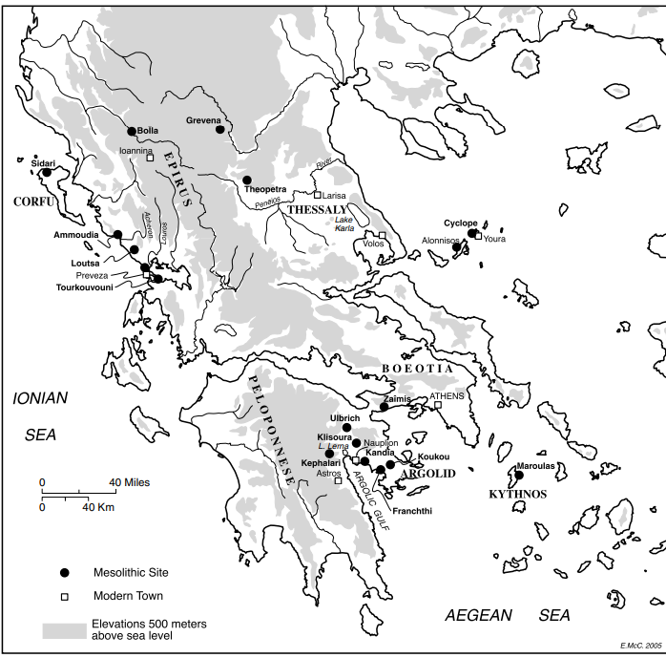

Slide 3
Charakteristika mezolitu
Navazuje na paleolit za změněných přírodních podmínek.
Klima je teplejší a vlhčí -> rozšiřují se listnaté a jehličnaté lesy (např. borovice a dub).
S lesy se šíří divoká zvířata jako např. jeleni, divoká prasata, pratuři, zajíci či medvědi.
Daří se různým druhům trav, divokému ovoci, nebo například divokým luštěninám -> sběr

Slide 4
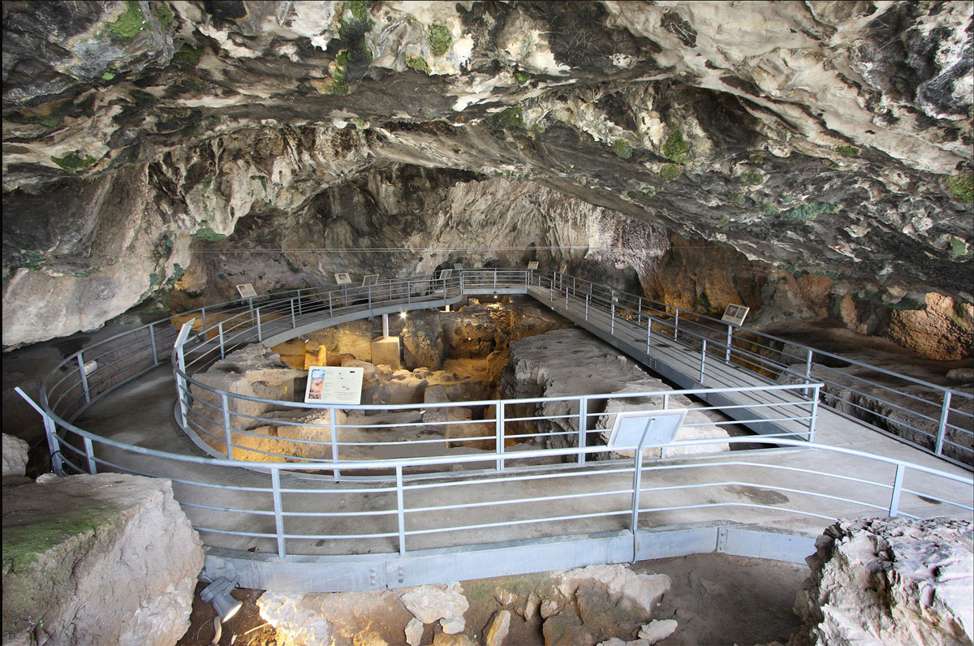
Jeskyně Theopetra (Thesálie)
Osídlena ve středním paleolitu (cca 50-30 ka) až pozdním neolitu
Na konci poslední doby ledové (cca 15-11 ka) začíná postupně docházet k oteplení. Klima je však stále velmi suché -> šíří se stepy.
V mezolitu (cca 10-8 ka) je klima vlhčí a dochází k šíření lesů.
V jeskyni byly nalezeny pozůstatky (divokých?) koz (44% - možné neolitické intruze), divokých prasat, jelenů, praturů a ptáků
Sbírány byly trávy a divoké luštěniny
Kamenné nástroje na lokalitě Theopetra (podobně i Franchthi), se nepřizpůsobují změněným klimatickým podmínkám (na rozdíl od jiných lokalit v Evropě). To může naznačovat zvláštní požadavky na přežití v oblasti, nebo to že se oblast Řecka stává v tomto období více izolovanou.
Není jasné zda byla jeskyně využívána sezóně nebo celoročně. Nálezy importovaného kamene z mladého paleolitu a mezolitu naznačují větší mobilitu a využívání většího území v porovnání s předchozími obdobími. Např. během středního paleolitu pochází většina zdrojů kamene z oblasti vzdálené do 10 km od lokality.

Slide 5
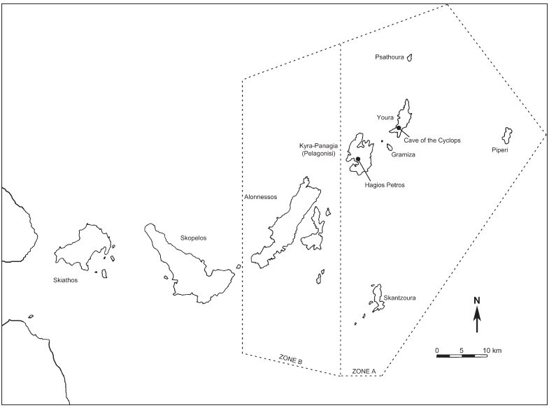
Jeskyně Cyclops na ostrově Youra (Sporady)
V průběhu poslední doby ledové byly Sporady propojeny s pevninou.
Během mezolitu cca 8600-6500 BC jsou již odděleny od pevniny mořem (hladina však byla zřejmě níže než dnes).
Lokalita byla rovněž osídlena v neolitu (přibližně 6500-4000 BC)
V mezolitických vrstvách bylo nalezeno malé množství obsidiánu z ostrova Mélos. To může naznačovat schopnosti mořeplavby místních obyvatel. Může se však i jednat o intruze z pozdějších neolitických vrstev.

Slide 6
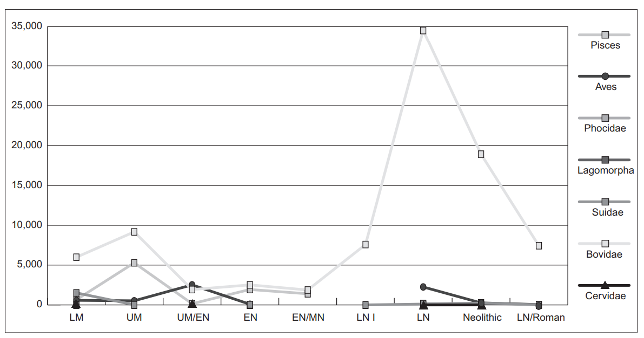
Jeskyně Cyclops na ostrově Youra (Sporady)
V mezolitu byla lokalita osídlena rybáři. Patrně kvůli hojnosti ryb v oblasti. Ryby byly zřejmě loveny převážně při pobřeží ostrova.
Jeskyně poskytovala přirozený přístřešek. Hlavní aktivitou bylo zřejmě zpracovávání ryb. Ryby mohly být sušeny a používány při výměně s pevninou a jinými ostrovy.
Loveni byli i ptáci. Některé druhy zřejmě na maso, peří a kosti ostatních druhů mohly být využívány na výrobu nástrojů.
Mezi hlavní suchozemské savce patří kozy/ovce a prasata – jejich status (divoký/domácí) je však diskutabilní -> problém ostrovních populací a šíření domestikace.
Je možné, že po určitou dobu existovali v egejské oblasti komunity, které se stále živily lovem, zatímco jiné již přecházely k chovu domácích zvířat.

Slide 7
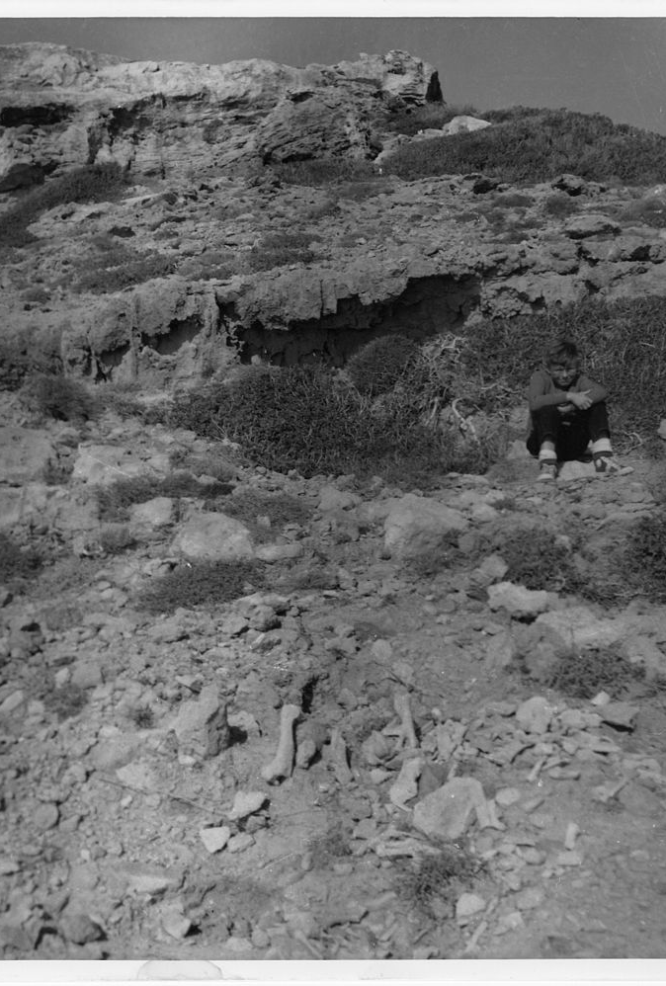
Mezolit (epipaleolit) - Aetokremnos a počáteční akeramický neolit na Kypru (Cypro-PPNA) - Klimonas
Na Kypru se mezolit obvykle označuje jako epipaleolit
Z tohoto období je známá lokalita Akrotiri-Aetokremnos (přibližně 11 000-10 000 BC).
Jedná se o velmi kontroverzní lokalitu
Byly zde nalezeny pozůstatky trpasličích hrochů (zhruba 74%), ptáků a ryb. V malém množství se rovněž nalezly kosti trpasličích slonů (3) a prasat (18).
Většina kostí hrochů pochází z vrstvy č. 4 (88,2 %), zatímco 61,5 % kamenné industrie bylo objeveno ve vrstvě č. 2. (vrstva č. 4 – 11,8%). Kosti nenesou známky po řeznickém opracování nicméně přibližně 30% nese stopy po ohni. Léta se vede diskuze o tom, zda nálezy hroších kostí souvisí s mezolitickými lovci. V současnosti převládá názor, že hroši byli na ostrově loveni.
Zajímavé jsou rovněž nálezy pozůstatků prasat. Ty musely být na Kypr dovezeny člověkem. Otázka je v jaké podobě. Podle Reese 1999 byly na ostrov nejspíše dovezeny pouze prasečí kůže naopak Vigne et al. 2009 předpokládají, že na ostrov byla zavlečena živá divoká prasata, která byla lovena. To, že na ostrov byla nejspíše zavlečena živá divoká prasata naznačují rovněž nálezy z lokality Klimonas (cca 9100-8500 BC).
Ostrov Kypr je prozatím jedním z mála ostrovů, kde je možné předpokládat, že za vyhynutím pleistocenní fauny může stát člověk a nikoliv pouze klimatické/enviromentální změny.

Slide 8
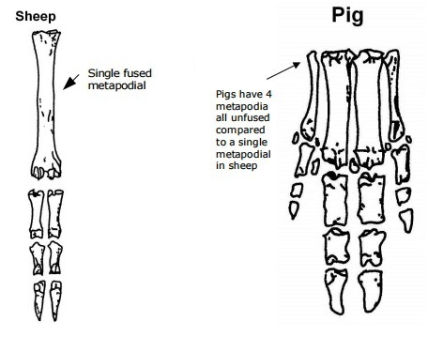

Slide 9
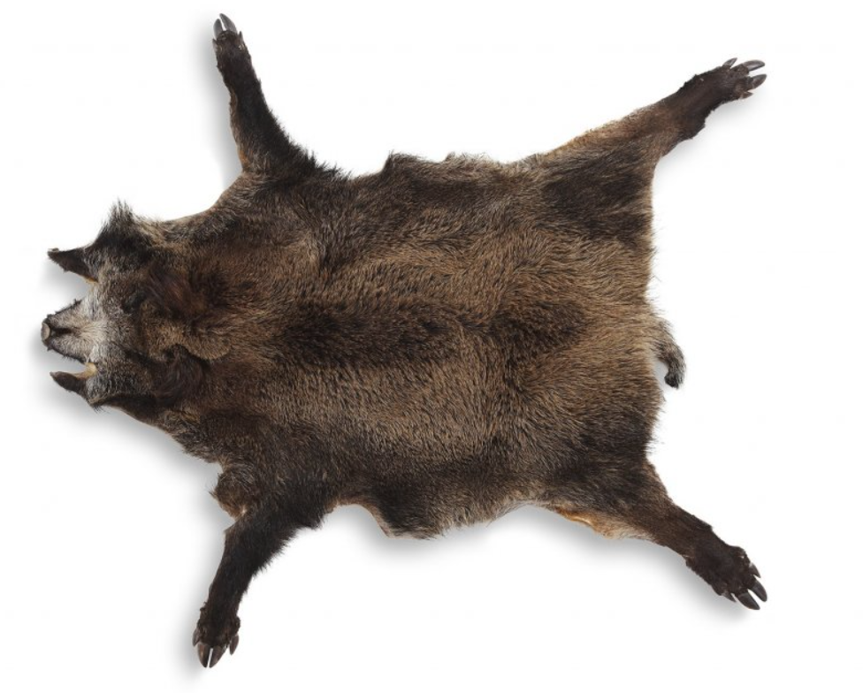

Slide 10
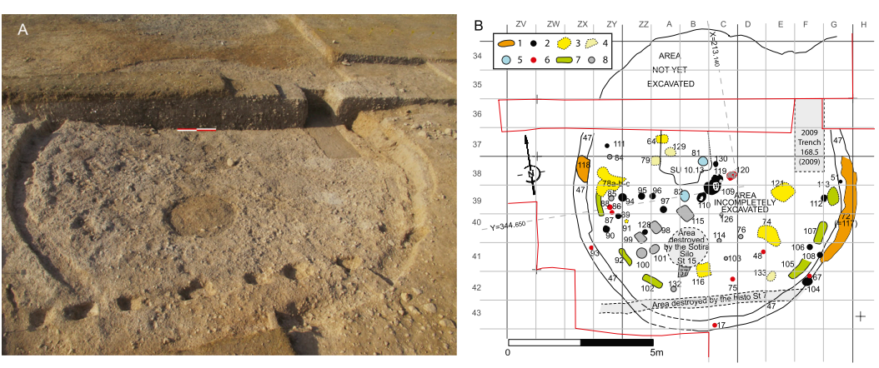
Počáteční akeramický neolit na Kypru (Cypro-PPNA) - Klimonas
Na lokalitě Klimonas bylo odkryto několik pozůstatků budov. Jedna z budov má přibližně 10m v průměru a byla interpretována jako shromaždiště místní komunity.
Z lokality jsou známé první doklady kultivace rostlin (pšenice). Ta byla na ostrov patrně dovezena z oblasti Levanty vzhledem k tomu, že některé zdejší kamenné artefakty mají paralely právě v oblasti Levanty a podobně je tomu i v případě hlavní budovy (PPNA).
Hlavním zdrojem živočišné stravy byla divoká prasata. O tom, že prasata nebyla pravděpodobně domestikovaná svědčí věkové profily (velké množství starých jedinců) a nálezy šipek -> lov
Doklady rozvinutého zemědělství (domestikované rostliny a zvířata) na Kypru pocházejí z raně akeramického neolitu (Cypro-PPNB). Lokality: Shillourokambos, Mylouthkia, Tenta. Na rozdíl od Kréty však přetrvával i význam lovu (zejména lov daňků).

Slide 11
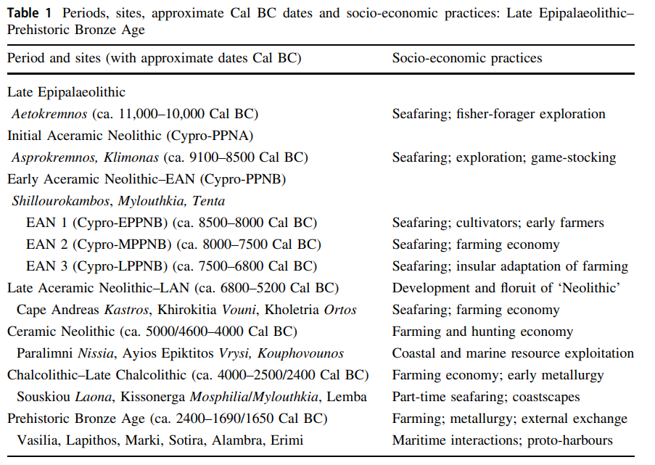

Slide 12
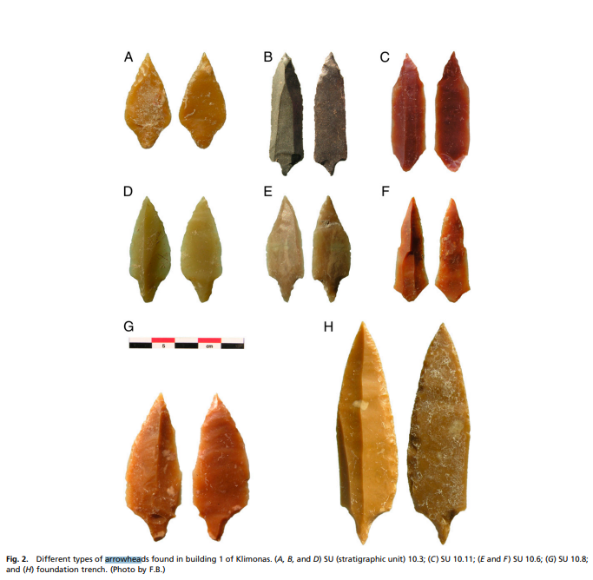

Slide 13
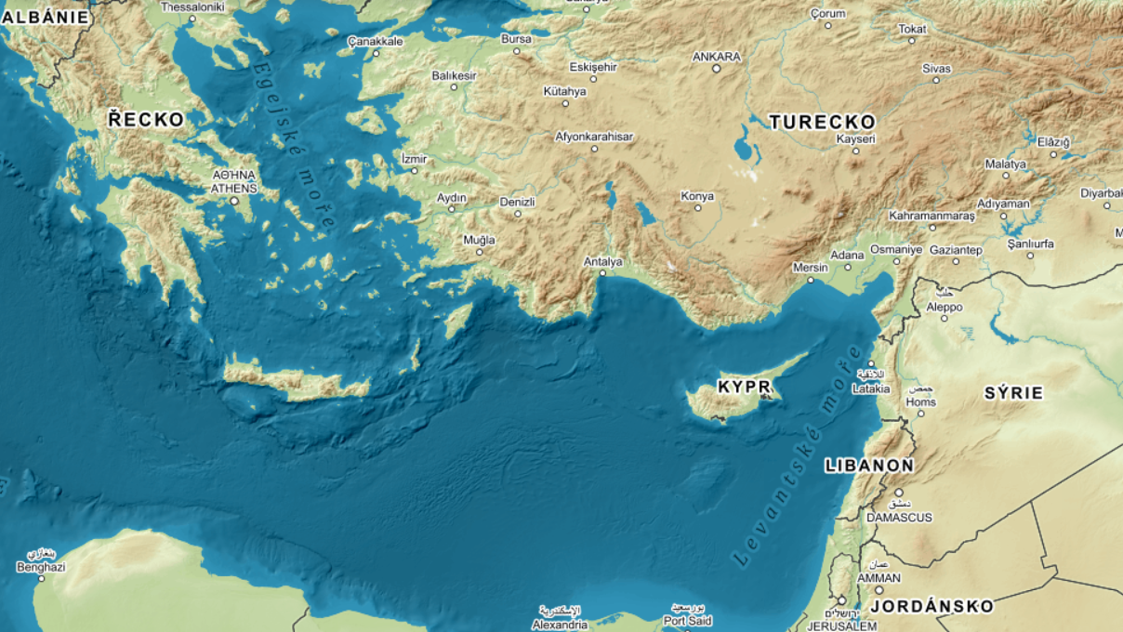

Slide 14
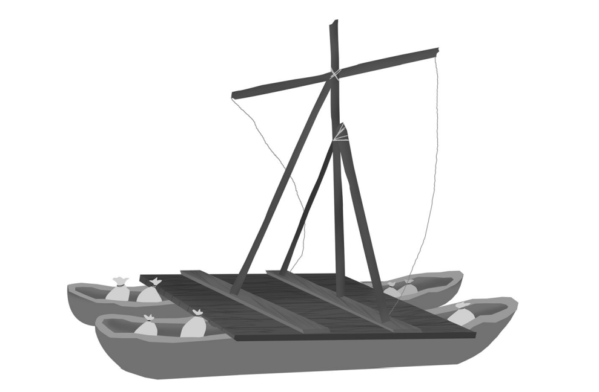

Slide 15
Osidlování Kréty (paleolit a mezolit)
Donedávna se věřilo, že Kréta byla poprvé osídlena až během neolitu (cca 7000 BC).
Výzkumy z regionu Plakias a jeskyně Asphendou však přinesly důkazy o přítomnosti rodu Homo již v období paleolitu (viz předchozí prezentace).
Další důkazy pocházejí z lokalit Damnoni, Livari a Moni Kapsa, kde byla objevena (mikrolitická) štípaná industrie, která je na základě paralel z pevniny (Franchthi) a ostrovů datována do mezolitu. Chybí však radiometrická data.
Většina nástrojů byla vyrobena z místních hornin. Na lokalitě Damnoni však bylo objeveno i malé množství nástrojů vyrobených z obsidiánu z ostrova Mélos (doklad mořeplavby).
Současné důkazy nedovolují určit jakým způsobem a odkud byl ostrov v období paleolitu a mezolitu osídlen. Není zřejmé zda se jednalo o krátkodobé návštěvy nebo o permanentní osídlení. Stejně tak není známo do jaké míry mohla ovlivnit přítomnost rodu Homo prostředí ostrova (fauna, flóra).

Slide 16
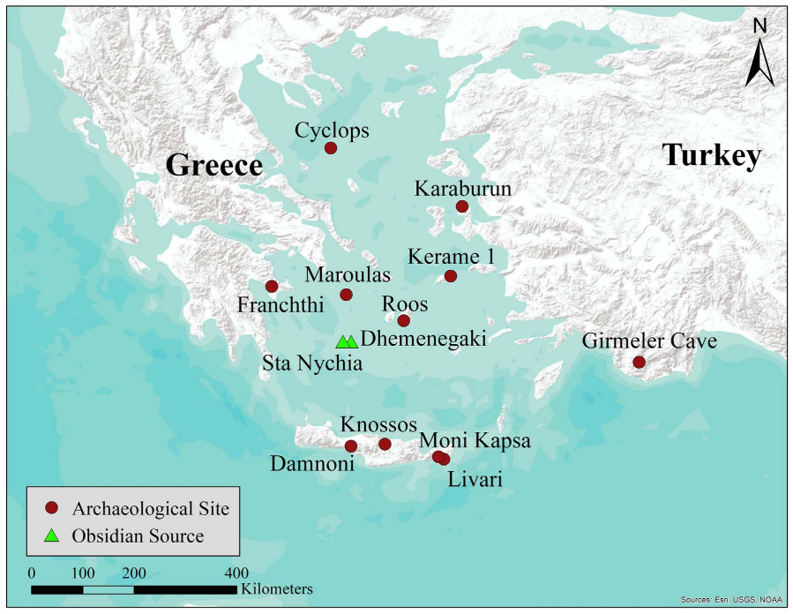

Slide 17
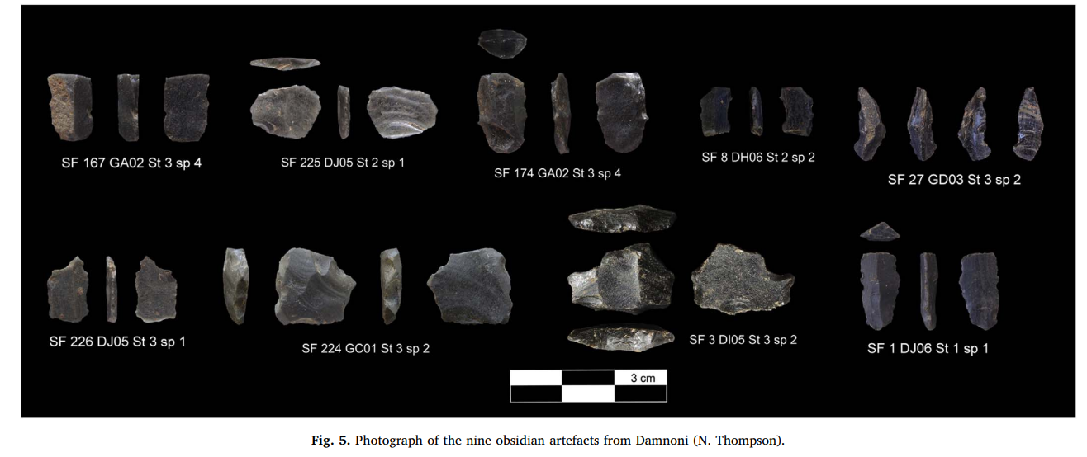

Slide 18
První farmáři na Krétě – počáteční (akeramický) neolit (IN) – cca 7000-6500 BC
V současnosti je počáteční neolit na ostrově znám pouze z lokality Knossos (sondy X a ZE).
Přítomnost této fáze osídlení prokázaly výzkumy z let 1957-60, 1969-70 (J. D. Evans – neplést s A. Evansem!)
Byly zde objeveny pozůstatky architektury z kamene a (nepálených) hliněných cihel.
Nálezy keramiky chybí.
Nálezy štípané industrie (místní materiál a obsidián) a broušené industrie (dvě sekery – typické pro neolit) -> K broušení nástrojů patrně sloužila pemza. Rovněž nalezeny dvě hliněné figurky.
Uvnitř osídlení bylo objeveno několik dětských pohřbů (stejně tak jako v následujících fázích). Dospělí byli v neolitu patrně pohřbíváni za hranicemi sídliště (ale pohřby nejsou známé).
Místní lidé sebou přinesli domestikovaná zvířata (skot, ovce, kozy, prasata a psi) a rostliny (obilniny – zejména pšenice setá, luštěniny).
V počátečních fázích neolitu (Initial-Early Neolithic) bylo osídlení malé (cca 0,5-1 ha) a příliš se neměnilo. Žila zde patrně pouze malá komunita lidí (méně než 100). K tomu, aby se tato komunita dokázala na ostrově uživit, musela patrně spolupracovat s jinou větší demografickou skupinou, což může naznačovat přítomnost jiného doposud neobjeveného osídlení na ostrově.
Neolitičtí osadníci přišli pravděpodobně nejprve z oblasti východní Anatolie/Levanty do oblasti západní Anatolie a odtud poté kolonizovali ostrov. Konkrétní lokality se kterými by bylo možné spojovat původ obyvatel lokality Knossos však chybí.

Slide 19
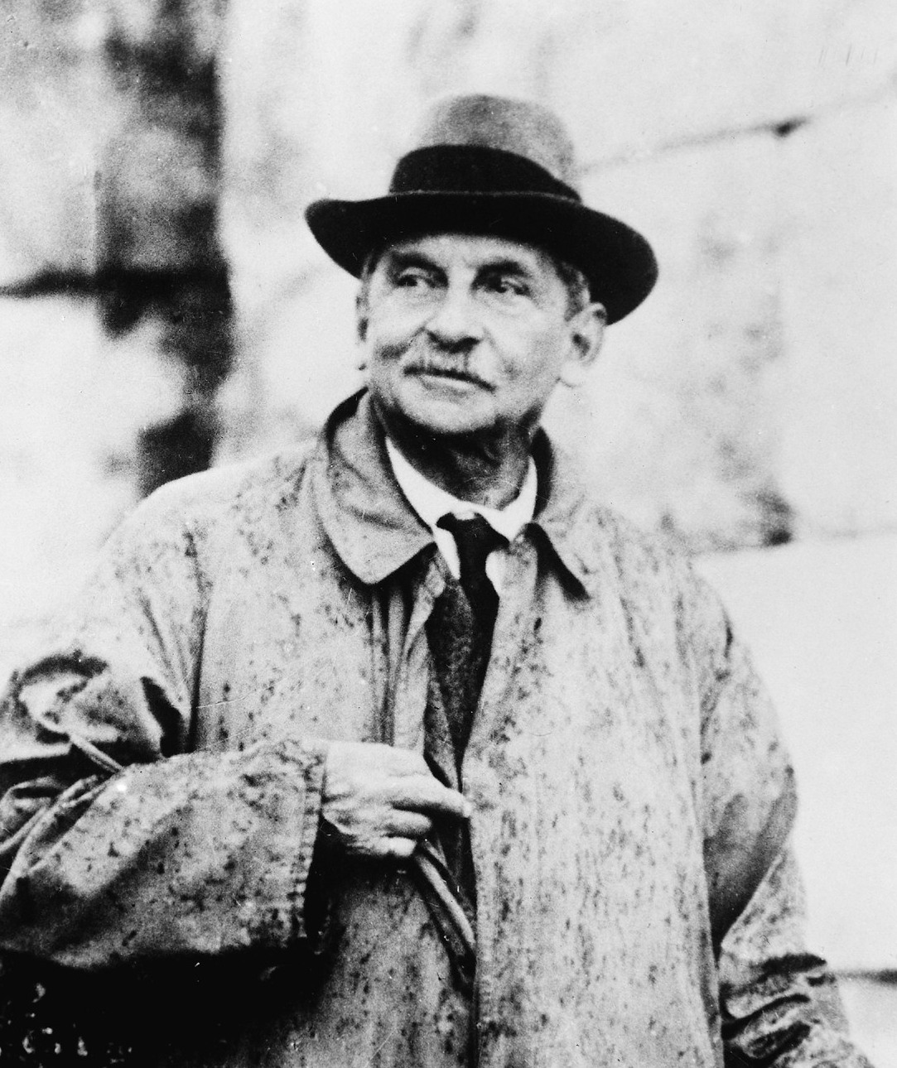

John Davies Evans
Arthur Evans

Slide 20
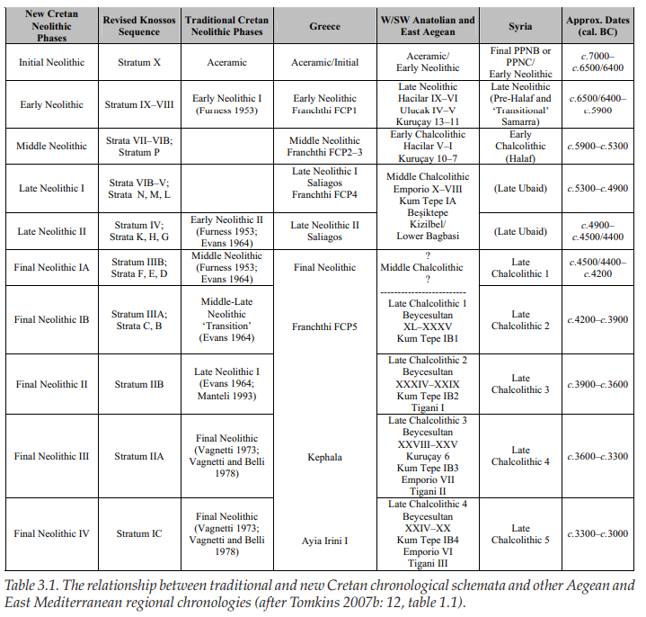

Slide 21
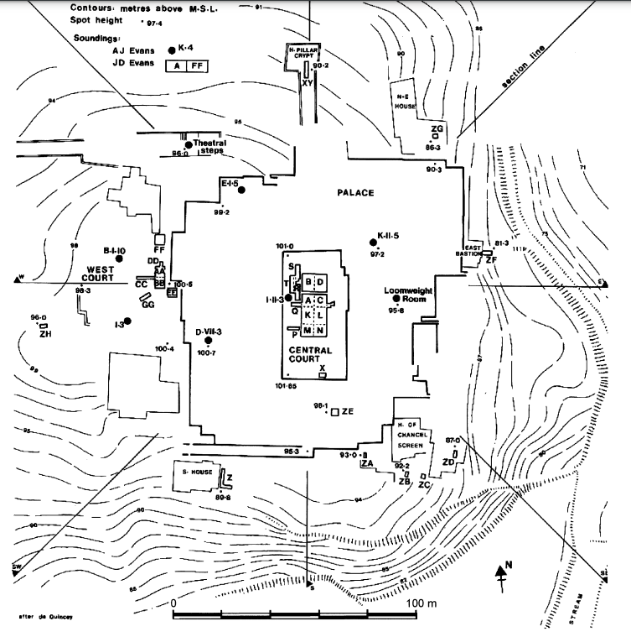

Slide 22
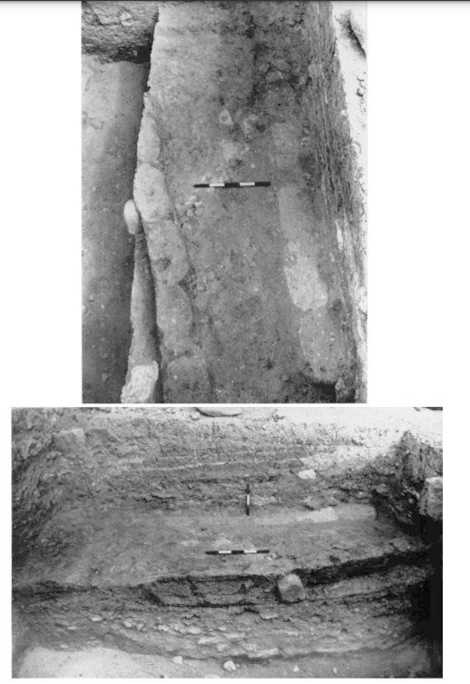

Slide 23
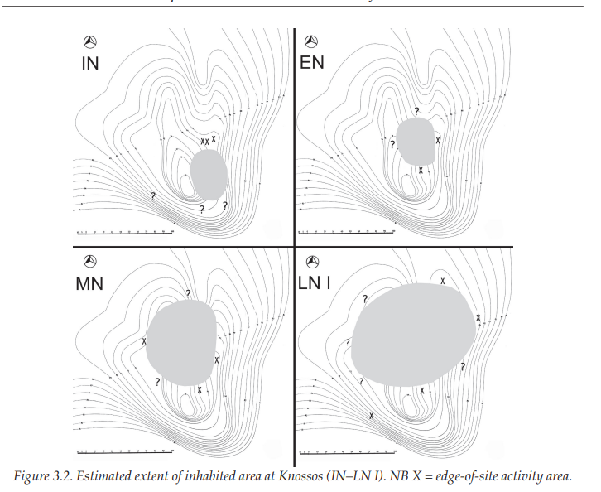

Slide 24
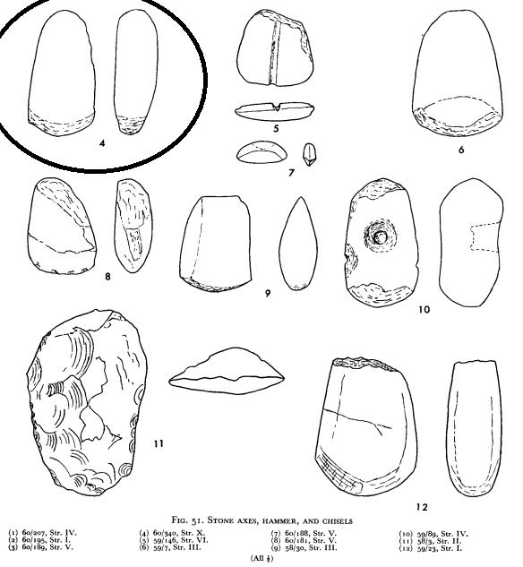

Slide 25
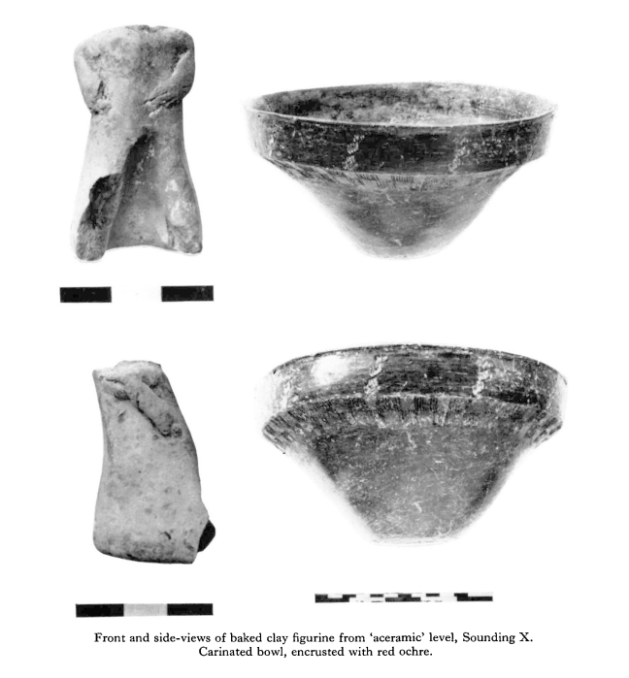

Slide 26
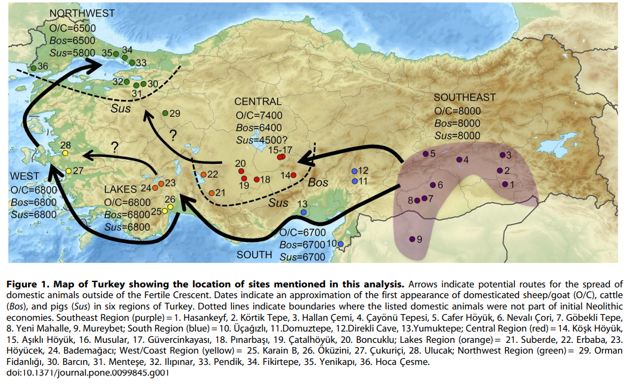

Slide 27
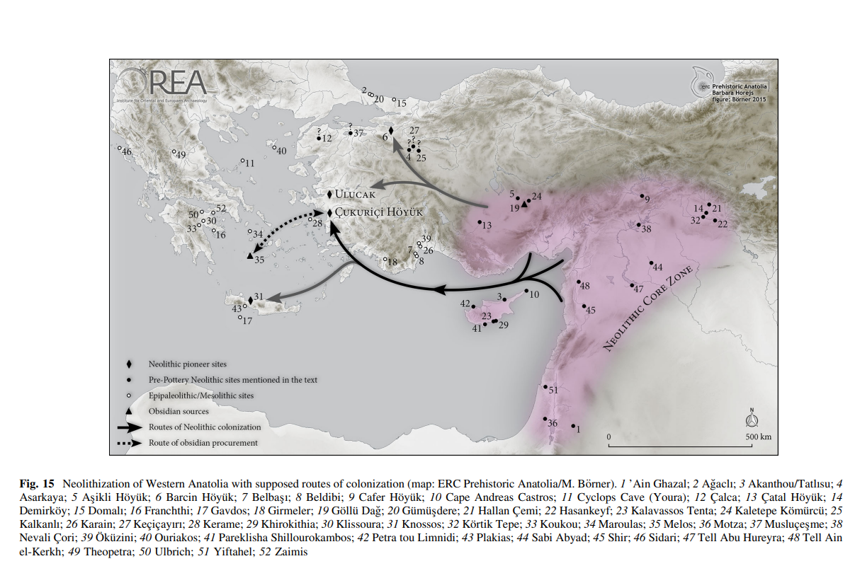

Slide 28
Knossos – raný neolit (EN) cca 6500-5900 BC
Odkryty pozůstatky domů z kamenů a nepálených cihel.
Nálezy žernovů a hmoždířů, které sloužily na zpracování obilnin či luštěnin – typické i pro ostatní období.
Figurky z terracotty a kamene (mramor) – figurky se objevují i v následujících fázích
Nálezy kostěné a kamenné industrie (i obsidián) – objevují se i v následujících fázích. Broušené sekery jsou stále poměrně vzácné (běžnější až od LN).
Zhruba polovina keramiky nebyla vyráběna z místní hlíny.
Jedná se hlavně o různé typy misek. Hrnky s plochým dnem typické pro MN-LN I jsou vzácné (následující obrázek č. 28-29) . Většina forem přetrvává beze změn do MN. Typické pro EN jsou např. miniaturní rukojeti na okrajích misek (následující obrázek č. 14, 18, 19), nebo ouška na okrajích (následující obrázek č. 7, 27, 29).
EN keramika je typicky monochromní a výzdoba je poměrně vzácná.

Slide 29
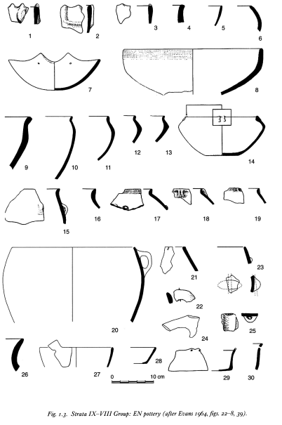

Slide 30
Knossos – střední neolit (MN) cca 5900-5300 BC
Udusaná hlína se začíná používat při stavbě namísto hliněných cihel. Základy staveb tvoří neopracované kameny (či vyřazené žernovy) -> tato technika se používá i v následujících obdobích.
Podobně jako v předchozím období (EN) je zhruba pouze polovina keramiky vyráběna z místní hlíny.
Nejběžnější je rytá trojúhelníkovitá výzdoba. Často se objevuje na hrncích s plochým dnem. Plastická výzdoba navazuje na předchozí fázi a objevují se nové vzory (dvojitá vlnovka, provázkové vzory). Vzácně se objevuje barbotino, které je běžné od finálního neolitu.
Typické jsou páskové rukojeti, které se objevují na miskách, hrncích a různých typech velkých nádob (následující obrázek č. 2, 17-18, 23-24) . Velké hrnky s plochým dnem a vertikální rukojetí jsou rovněž charakteristické pro MN.

Slide 31
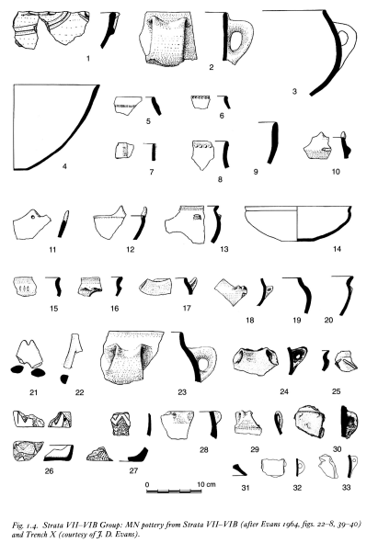

Slide 32
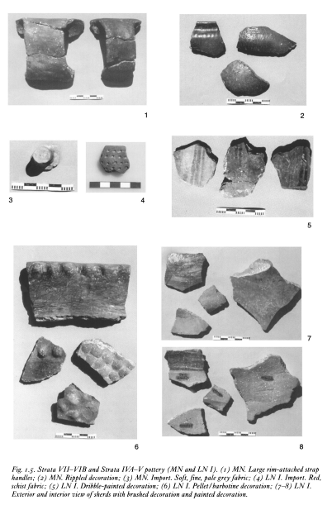

Slide 33
Knossos- pozdní neolit (LN I, II) cca 5300-4500 BC
V průběhu LN se lokalita výrazně rozrůstá.
Běžněji se začínají objevovat broušené sekery a palice.
Od pozdního neolitu (LN-FN IV) se většina keramiky vyrábí z místní hlíny (cca 85%).
Poprvé se objevují doklady tkalcovství.
Typická je oranžová, červená či tmavě hnědá malovaná výzdoba na světlém (žlutohnědém) podkladu (LN I).
Převažují jednoduché motivy jako jsou tečky či pouze jednoduché tahy štětcem.
Stále se objevuje rytá výzdoba s novými motivy (diagonální linie, šrafování, žebříky, linie ve tvaru písmene V).
Z pozdního neolitu je již známo více lokalit (zejména malé lokality na východní Krétě).
V této době zřejmě na ostrově existovali větší vesnice (např. Knossos) a malé usedlosti (např. Katsambas), které byly na těchto vesnicích závislé.

Slide 34
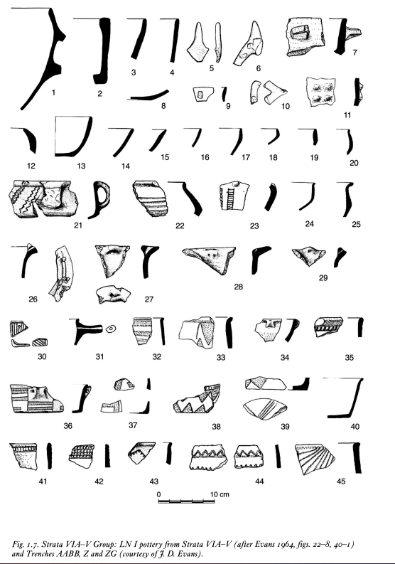

Slide 35
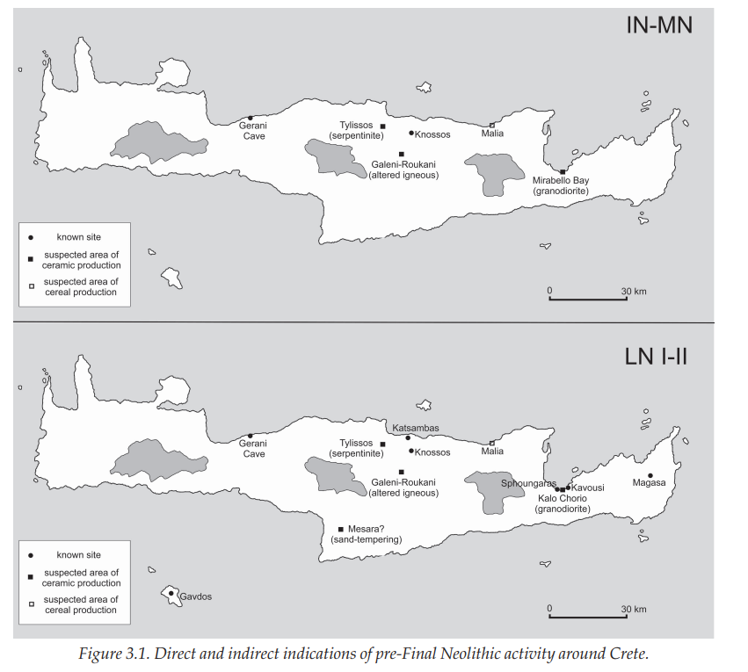

Slide 36
Knossos - finální neolit (FN I-IV) cca 4500-3000 BC
Osídlení se již zřejmě výrazně nezvětšuje oproti LN.
Z FN pocházejí pozůstatky dvou velkých (objevil je již A. Evans) budov pod pozdějším centrálním nádvořím. V budovách byla nalezena stálá ohniště. Lépe zachovaná budova (dům A) se skládala minimálně z 15 místností.
V ryté výzdobě keramiky se objevují např. diagonální paralelní linie, provázkové vzory, horizontální/vertikální žebříky. Barbotino mizí ve fázi FN I. V pozdějších fázích (FN III) se objevuje vtlačovaná výzdoba.
Z této doby pochází první doklad kovového artefaktu – měděná sekera.
Objevují se poháry, podnosy, misky, nádoby na nožkách, kulovité nádoby etc.
Doklady vesnic pocházejí z téměř všech zemědělsky produktivních oblastí ostrova -> kolonizování zemědělské půdy. Zhruba od FN IV se začínají kolonizovat i hospodářsky méně významné „okrajové“ oblasti.
Rovněž jsou osidlovány „defenzivní“ polohy na kopcích (Reakce na klimatické podmínky?).

Slide 37
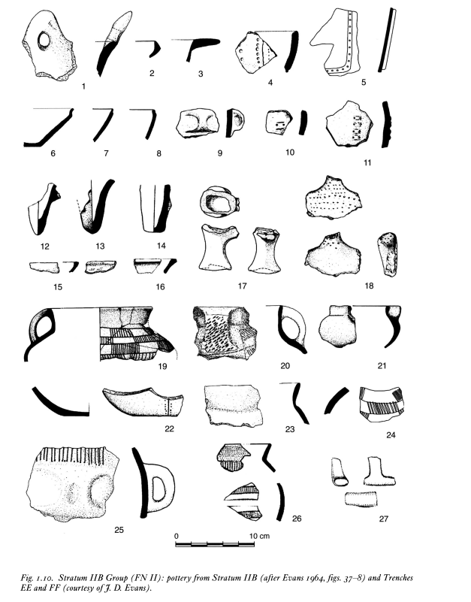

Slide 38
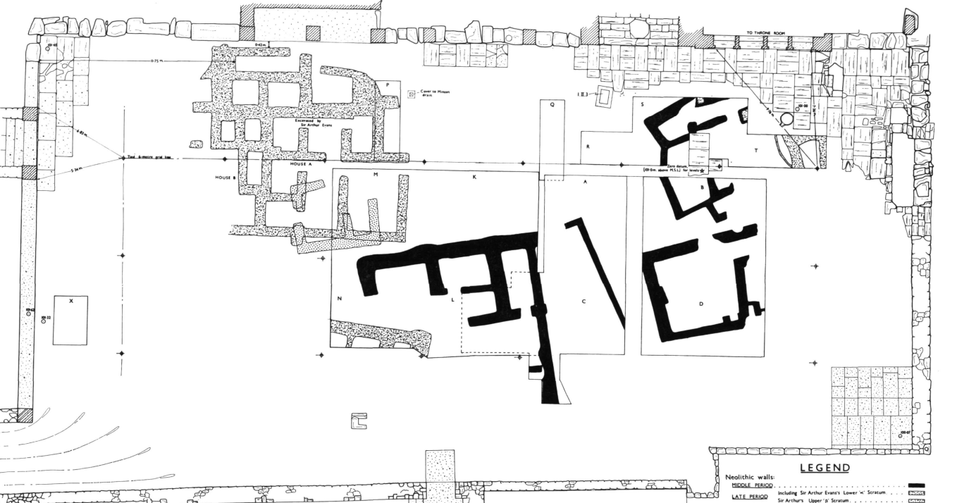
Plány pozdně neolitických domů

Slide 39
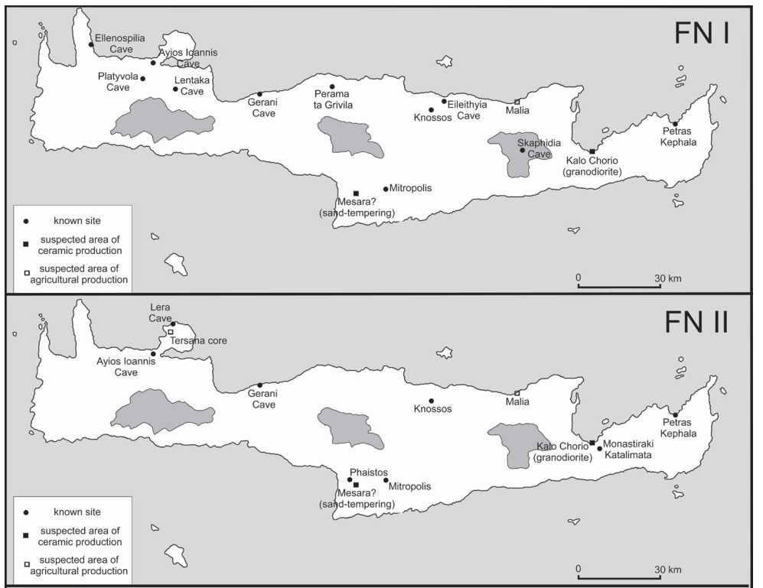

Slide 40
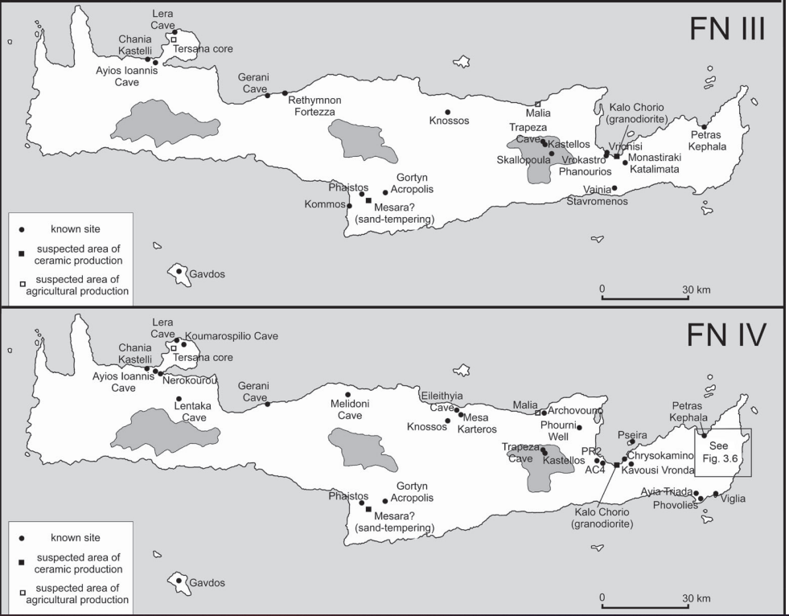

Slide 41
Na závěr: „typické“ znaky neolitu
Usedlý způsob života -> Architektura
Přechod na zemědělství -> pěstování domestikovaných rostlin a chov zvířat
Výroba keramiky
Broušená industrie
Výroba textilií
Sociální změny

Slide 42
Vybraná literatura
Evans, J. D. 1964: Excavations in the Neolithic settlement at Knossos, 1957–60. BSA 59: 132–240.
Warren et al. 1968: Knossos Neolithic, Part II. BSA 63: 239-276.
Evans, J. D. 1971: Neolithic Knossos; the Growth of a Settlement. PPS: 37: 95-117.
Tomkins, P. 2007: Neolithic: Strata IX–VIII, VII–VIB, VIA–V, IV, IIIB, IIIA, IIB, IIA, and IC Groups. In Knossos Pottery Handbook, 9–48.
Tomkins, P. 2008: Time, Space, and the Reinvention of the Cretan Neolithic. In Escaping the Labyrinth, 21–48.
Vigne et al. 2012.: First Wave of Cultivators Spread to Cyprus at Least 10,600 y Ago. PNAS 109, pp. 8445–8449
Vigne et al. 2009: Pre-Neolithic wild boar management and introduction to Cyprus more than 11,400 years ago. PNAS 106 (38), pp. 16135-16138
Reese 1999: Pig. In: Faunal Extinction in an Island Society. Pygmy Hippopotamus Hunters of Cyprus (New York 1999) 164–167.
Arbuckle et al. 2014: Data Sharing Reveals Complexity in the Westward Spread of Domestic Animals across Neolithic Turkey. PLoS ONE 9(6), e99845.
Horejs et al. 2015: The Aegean in the Early 7th Millennium BC: Maritime Networks and Colonization. Journal of World Prehistory 28, pp. 289-330.
Carter et al. 2018: Obsidian circulation in the early Holocene Aegean: A case study from Mesolithic Damnoni (SW Crete). Journal of Archaeological Science: Reports 17, 173-183
Trantalidou 2011: From Mesolithic Fishermen and Bird Hunters to Neolithic Goat Herders: The Transformation of an Island Economy in the Aegean. In The Cyclops Cave on the Island of Youra, Greece, 53-150.
Bintliff, J. 2012: The Complete Archaeology of Greece From Hunter-Gatherers to the 20th Century AD. Blackwell Publishing.
Runnels et al. 2005: A Mesolithic Landscape in Greece: Testing a Site-Location Model in the Argolid at Kandia. JMA 18(2), 259-285.

